Slide 2
ANTECEDENTES:
Conforme el IRM, el predio 5012208 es de propiedad de SIMBAÑA SAMUEZA PEDRO

Slide 3
Se encuentra ubicado en San Miguel del Común, parroquia Calderón

Slide 4
Revisado el Mapa PUOS-U1 PUOS-Z1 y conforme el Informe de Regulación Metropolitana (IRM), el predio tiene una Zonificación A7 (A50002-1), Lote mínimo 50000 m2, frente mínimo 125 m., Uso principal (RNR) Recurso natural renovable, Clasificación del suelo: (SRU) Suelo Rural, Servicios Básicos: NO.

Slide 5
El predio global tiene una división natural por un talud. El área motivo del litigio se encuentra en la parte superior del predio, al que se ingresa a través de un camino de tierra de ancho 3 m., que no se encuentra dentro de los planes viales municipales. No tiene afectaciones por vías planificadas.

Slide 6
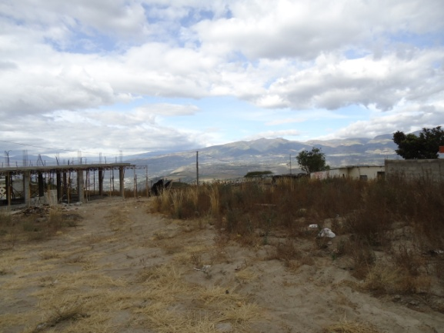
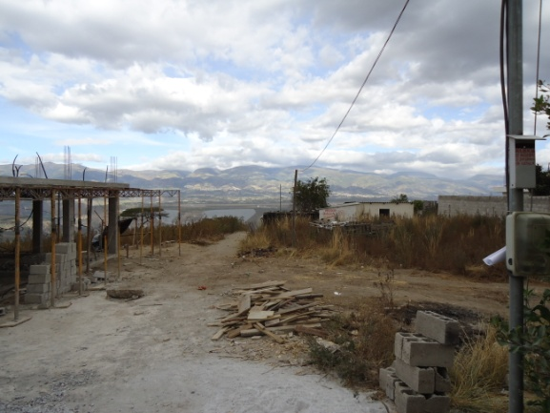
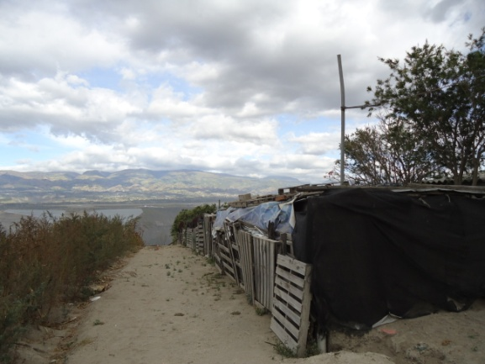
Registro fotográfico de inspección al sitio

Slide 7
Conforme las sentencias de primera, segunda y tercera instancia, en donde se señala: “14.2.- Se revoca la sentencia subida en grado, y en su lugar se acepta la demanda declarando la prescripción extraordinaria adquisitiva de dominio a favor de JOSÉ MANUEL SAMUEZA SAMUEZA sobre el lote de terreno denominado Tablón Chiquito, comuna San Miguel de Calderón, parroquia Calderón, cantón Quito, con coordenadas geográficas de referencia: Latitud 0°05´41,97 S, Longitud 78°24´31,62 O, de 1.178,78 m2 de superficie ubicado, comprendido dentro de los siguientes linderos: NORTE: 57,10m con propiedad del señor Joaquín Chusig; SUR: 55,90 con propiedad de los señores Joaquín y Pedro Simbaña; ESTE: 24,08m con propiedad del señor Eusebio Tituaña; OESTE: 17,90m con propiedad de la Sra. Martina Chusig”, se implanta en el plano catastral y el área resultante es de 1.178,10 m2., sin embargo los linderos no coinciden con lo descrito en la sentencia.

Slide 8
Implantación general en plano catastral

Slide 9
Conforme el IRM, el predio tiene un área de 5.842,20 m2. Con este desmembramiento y acorde los al área señalados anteriormente y los datos del IRM, el predio restante sería de 4.698,018 m2.

Slide 10
CONCLUSIÓN:
Con estos antecedentes, se verifica que los linderos señalados en la sentencia del juez, difieren al ser implantados de acuerdo a las coordenadas y al área.
El predio global no tiene acceso propio desde una vía pública, de igual manera el área en litigio.
El sector no cuenta con alcantarillado pero si tiene agua potable y energía eléctrica.
La contribución del área verde no cabe, conforme lo señala el Art. 424 del COOTAD reformado.

